Slide 1
Геометрія трикутника в 7 класі
ФКНФМ
Будько Сергій 321 група

Slide 2
Трикутник і його елементи
Нерівність трикутника
Сума кутів трикутника
Зовнішній кут трикутника
Співвідношення між кутами і сторонами трикутника
Класифікація трикутників за мірами кутів
Ознаки рівності трикутників
Класифікація трикутників за довжиною сторін
Медіани, бісектриси та висоти трикутників
План:
Рівнобедрений трикутник
Рівносторонній трикутник
Прямокутний трикутник

Slide 3
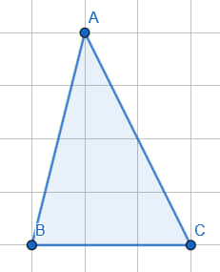
Трикутник і його елементи
Трикутником називають геометричну фігуру, яка складається з трьох точок, що не лежать на одній прямій, трьох відрізків, які сполучають ці точки, й обмеженої ними частини площини.
Точки А, В і С називають вершинами, а відрізки АВ, ВС, АС – сторонами трикутника. Трикутник називають і позначають за його вершинами. Трикутник, зображений на рисунку, позначають так: ∆ АВС (читають: трикутник АВС), або ∆ВСА, або ∆САВ.
Кути ∠АВС, ∠ВАС, ∠АСВ – кути трикутника АВС.
Сума довжин усіх сторін трикутника називається його периметром.

Slide 4
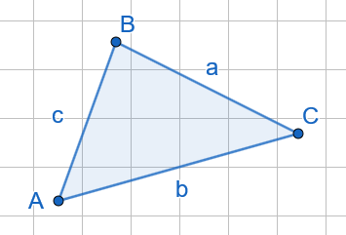
Нерівність трикутника
Теорема 1. Будь-яка сторона трикутника менша від суми двох інших його сторін і більша за їх різницю:
c - b < a < c + b, b < c.
Щоб перевірити, чи можна з трьох відрізків a, b i c утворити трикутник, досить перевірити, чи буде найдовший з цих відрізків меншим від суми двох інших.

Slide 5
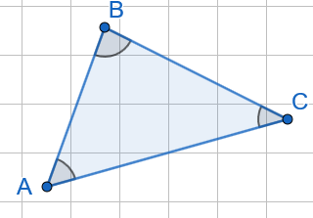
Сума кутів трикутника
Теорема 2. Сума кутів трикутника дорівнює 180°.
Наслідки теореми:
трикутник може мати лише один прямий або тупий кут. Якщо один з кутів трикутника прямий або тупий, то два інші кути – гострі;
сума гострих кутів прямокутного трикутника дорівнює $90°.$

Slide 6
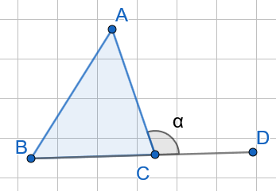
Зовнішній кут трикутника
Кут, суміжний з кутом трикутника, називають зовнішнім кутом трикутника.
Теорема 3. Зовнішній кут трикутника дорівнює сумі двох кутів трикутника, не сумісних з ним.
Наслідки:
зовнішній кут трикутника більший від кожного кута трикутника, не сумісного з ним;
сума зовнішніх кутів трикутника, взятих по одному при кожній вершині, дорівнює $360°$.

Slide 7
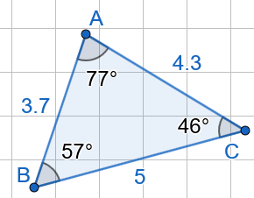
Співвідношення між кутами та сторонами трикутника
Теорема 4. У трикутнику навпроти більшої сторони лежить більший кут.
Справедливе й обернене твердження. У трикутнику навпроти більшого кута лежить більша сторона.

Slide 8
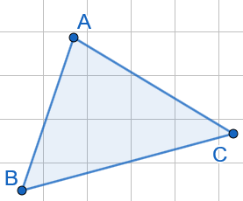
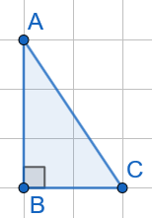
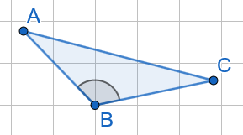
Класифікація трикутників за мірами кутів
Залежно від міри кутів трикутники поділяють на такі види: гострокутні, прямокутні, тупокутні.
Гострокутним називають трикутник, у якого всі кути гострі.
Тупокутним називають трикутник, у якого один з кутів є тупим.
Прямокутним називають трикутник, у якого один з кутів є прямим.

Slide 9
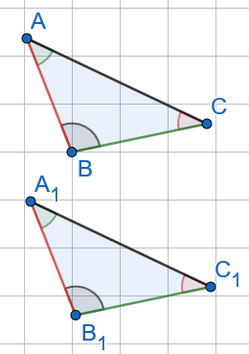
Ознаки рівності трикутників
Два трикутники називають рівними, якщо при накладанні вони суміщаються.
У позначенні вершин рівних трикутників має значення порядок запису літер: літери, які відповідають рівним кутам, потрібно записувати в обох трикутниках на однакових місцях.
У рівних трикутників проти рівних сторін лежать рівні кути; проти рівних кутів – рівні сторони.

Slide 10
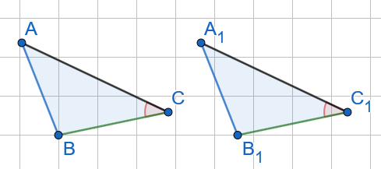
Перша ознака рівності трикутників
Якщо дві сторони і кут між ними одного трикутника відповідно дорівнюють двом сторонам і куту між ними іншого трикутника, то такі трикутники рівні.

Slide 11
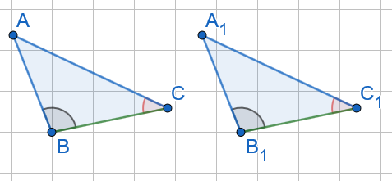
Друга ознака рівності трикутників
Якщо сторона і два прилеглі до неї кута одного трикутника відповідно дорівнюють стороні та двом прилеглим до неї кутам іншого трикутника, то такі трикутники рівні.

Slide 12
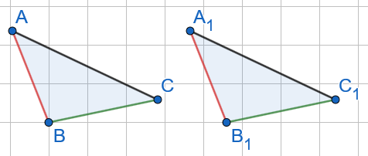
Третя ознака рівності трикутників
Якщо три сторони одного трикутника відповідно дорівнюють трьом сторонам іншого трикутника, то такі трикутники рівні.

Slide 13
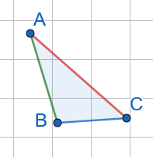
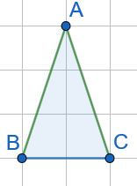
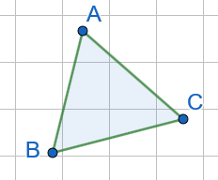
Класифікація трикутників за довжиною сторін
Залежно від довжини сторін трикутники поділяють на такі види: різносторонні, рівнобедрені, рівносторонні.
Трикутник, у якого всі сторони мають різні довжини, називають різностороннім.
Трикутник, у якого дві сторони рівні, називаються рівнобедреним.
Трикутник, у якого всі сторони рівні, називають рівностороннім.

Slide 14
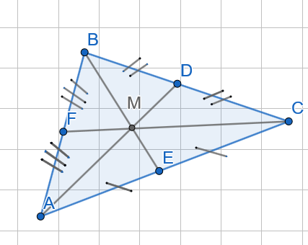
Медіана
Медіаною трикутника називають відрізок, який сполучає вершину трикутника із серединою протилежної сторони.
Властивості:
кожен трикутник – гострокутний, прямокутний і тупокутний – має три медіани, які перетинаються в одній точці – центроїді;
медіани точкою перетину діляться у співвідношенні 2:1, починаючи від вершини трикутника.

Slide 15
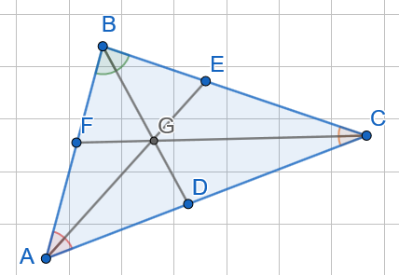
Бісектриса
Бісектрисою трикутника називають відрізок бісектриси кута трикутника, який сполучає його вершину з точкою на протилежній стороні трикутника.
Властивості:
кожен трикутник має три бісектриси, які перетинаються в одній точці – інцентрі;
бісектриси трикутника перетинаються в одній точці, яка міститься усередині трикутника;
бісектриса поділяє протилежну сторону на відрізки, пропорційні до прилеглих сторін.

Slide 16
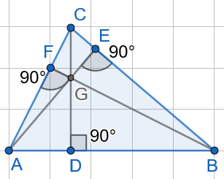
Висота
Висотою трикутника називають перпендикуляр, проведений з вершини трикутника до прямої, яка містить його протилежну сторону.
Властивості:
кожен трикутник має три висоти, які перетинаються в одній точці – ортоцентр.
у гострокутному трикутнику він знаходиться всередині;
у прямокутному – збігається з вершиною прямого кута;
у тупокутному – лежить поза межами трикутника.

Slide 17
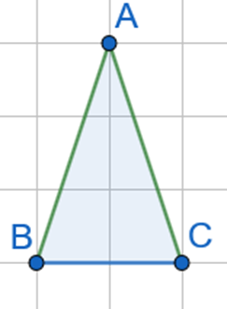
Рівнобедрений трикутник
Трикутник називається рівнобедреним, якщо у нього дві сторони рівні.
ВС, АС – бічні сторони;
ВС – основа.
Властивості:
кути про основі рівні;
висота, бісектриса і медіана, проведені до основи, співпадають;
висоти, бісектриси та медіани, проведені до бічних сторін, рівні.

Slide 18
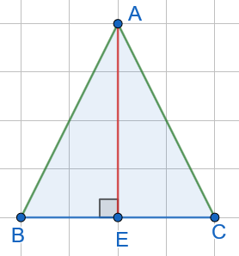
Ознаки рівнобедреного трикутника
якщо в трикутнику два кути рівні;
якщо в трикутнику дві сторони рівні;
якщо в трикутнику висота і медіана співпадають;
якщо в трикутнику висота і бісектриса співпадають;
якщо в трикутнику бісектриса і медіана співпадають;
якщо в трикутнику дві медіани рівні;
якщо в трикутнику дві висоти рівні.

Slide 19
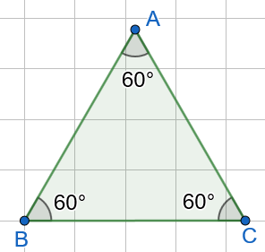
Рівносторонній трикутник
Трикутник називається рівностороннім, якщо у нього всі сторони рівні.
Властивості:
усі кути дорівнюють по $60°$;
периметр дорівнює потроєній стороні трикутника;
точки перетину висот, медіан, бісектрис, серединних перпендикулярів співпадають (центр трикутника);
центр трикутника ділить його висоти у відношенні 2:1, рахуючи від вершини
медіана, висота і бісектриса, проведені з однієї вершини співпадають.

Slide 20
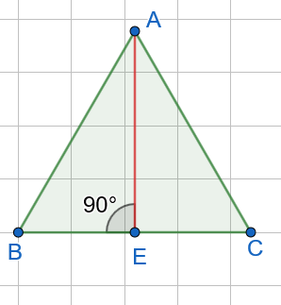
Ознаки рівностороннього трикутника
якщо в трикутнику два кути по $60°$;
якщо в трикутнику дві сторони рівні, а один кут $60°$;
якщо в трикутнику бісектриси рівні ;
якщо в трикутнику медіани рівні;
якщо в трикутнику висоти рівні.

Slide 21
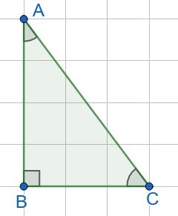
Прямокутний трикутник
Трикутник називається прямокутним, якщо у нього є прямий кут.
АС – гіпотенуза;
АВ,ВС – катети.
Властивості:
гіпотенуза більша за катети;
катет, що лежить проти кута величиною в $30°$, дорівнює половині гіпотенузи;
якщо катет дорівнює половині гіпотенузи, то кут, що лежить проти цього катета, дорівнює $30°$.

Slide 22
Ознаки рівності прямокутного трикутника
За гіпотенузою та катетом: якщо гіпотенуза та катет одного прямокутного трикутника відповідно дорівнюють гіпотенузі та катету другого, то такі трикутники рівні.
За двома катетами: якщо катети одного прямокутного трикутника відповідно дорівнюють катетам другого, то такі трикутники рівні.
За катетом і прилеглим гострим кутом: якщо катет і прилеглий до нього гострий кут одного прямокутного трикутника відповідно дорівнюють катету й прилеглому до нього гострому куту другого, то такі трикутники рівні.
За катетом і протилежним гострим кутом: якщо катет і протилежний йому гострий кут одного прямокутного трикутника відповідно дорівнюють катету й протилежному йому гострому куту другого, то такі трикутники рівні.
За гіпотенузою та гострим кутом: якщо гіпотенуза та гострий кут одного прямокутного трикутника відповідно дорівнюють гіпотенузі та гострому куту другого, то такі трикутники рівні.

Slide 23
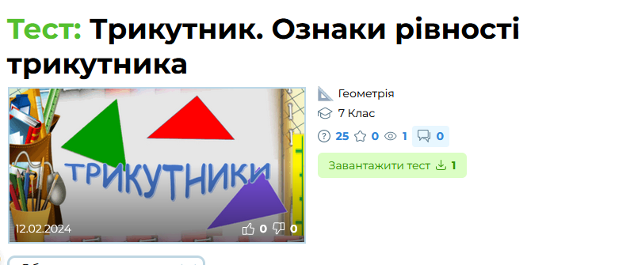
https://vseosvita.ua/test/start/nkh431

Slide 24
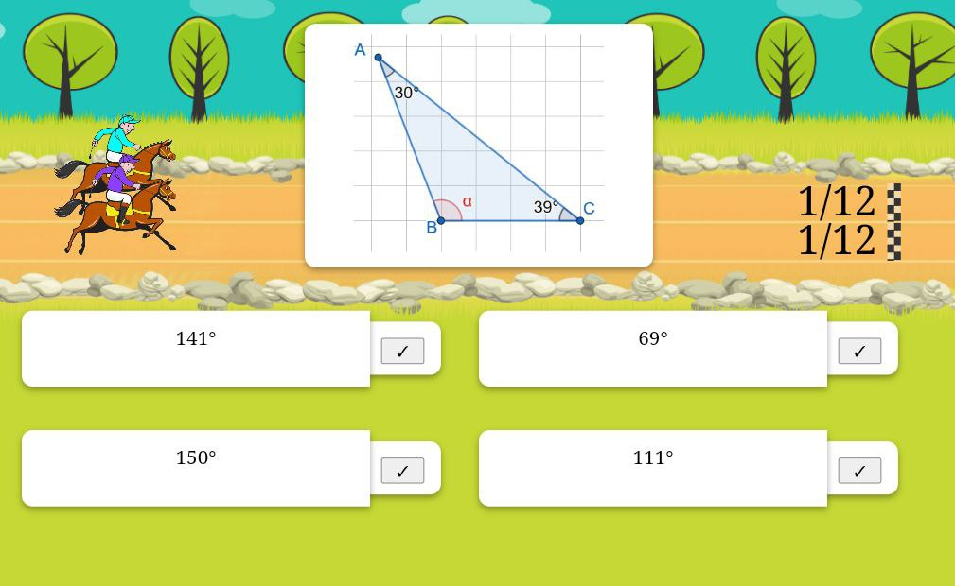
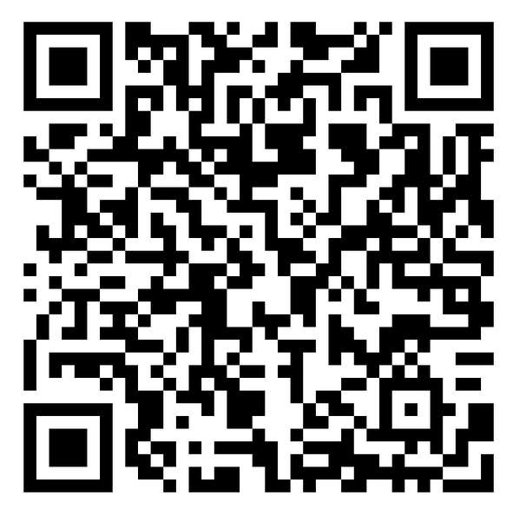
https://learningapps.org/watch?v=p7tuyyxdt24

Slide 25
Використані джерела:
Геометрія 7 клас Мерзляк 2020 підручник по новій програмі. Шкільні підручники онлайн. URL: https://pidruchnyk.com.ua/698-geometriya-merzlyak-7klas-2015.html
Геометрія для 7 класу Бевз. Підручник за 2015 рік. Шкільні підручники онлайн. URL: https://pidruchnyk.com.ua/756-geometriya-7-bevz-2015.html
Математика. Комплексна підготовка до ЗНО і ДПА 2021 (профільний рівень і рівень стандарту)/ Капіносов А.М. та ін. - Тернопіль: Підручники і посібники, 2020. - 480 с.
Математика. Комплексна підготовка до ЗНО і ДПА / ред. Л. Олійник. Підруч. і посіб., 2019. 512 с.
Міністерство освіти і науки України - Модельні навчальні програми для 5-9 класів Нової української школи (запроваджуються поетапно з 2022 року). Головна | Міністерство освіти і науки України. URL: https://mon.gov.ua/ua/osvita/zagalna-serednya-osvita/navchalni-programi/modelni-navchalni-programi-dlya-5-9-klasiv-novoyi-ukrayinskoyi-shkoli-zaprovadzhuyutsya-poetapno-z-2022-roku

